Slide 1
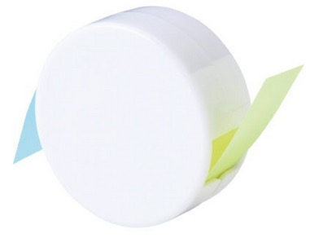
【提案書】
ひっぱるフィルムフセン
特徴
オフィスグッズでのノベルティアイテムをお探しでしたらこちらのフィルムフセンはいかがでしょうか？必要な分だけ引っ張って出すことが出来、破れにくいという特性は非常に便利でおすすめです。
納期
納期スペース
仕様
素 材：ケース：PS、フセン：PET
サイズ：ケース：φ46×19mm、フセン：15×47mm（包装形態：透明袋）
重 量：約16g
備 考：フセン2色各50枚
お見積
お見積りスペース

